Slide 1
３
２次関数
章
１節 ２次関数とそのグラフ

Slide 2
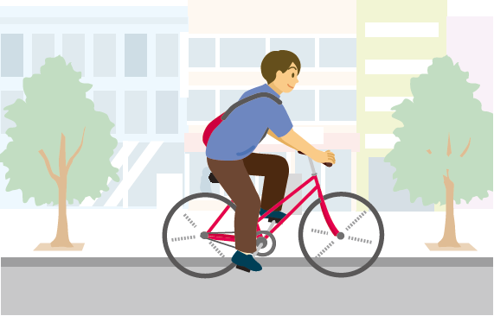
➊ 関数 (教科書 p.72)
自転車に乗って，毎時15kmの速さでx時間進む。そのとき，進む距離をykmとすると
y＝15x
と表される。ただし，x≧0である。
このとき，x＝1とするとy＝15
x＝3とするとy＝45
となる。
このように，2つの変数x，yがあって，xの値を定めると，それに応じてyの値がただ1つだけ定まるとき，yは xの 関数 であるという。

Slide 3
➊ 関数 (教科書 p.72)
問１
1辺の長さがxcmの正方形の面積をycm²とするとき，yはxの関数である。yをxの式で表せ。
y＝x²(ただし，x＞0)

Slide 4
➊ 関数 (教科書 p.72)
一般に，yがxの関数であることを
y＝f(x)
のような記号で表す。これを単に，関数f(x)ということもある。
また，関数y＝f(x)において，x＝aに対応するyの値をx＝aにおける 関数の値 といい， f(a) で表す。

Slide 5
➊ 関数 (教科書 p.72)
例１
関数f(x)＝12－4xについて
f(1)
＝12－4×1
＝8
f(－2)
＝12－4×(－2)
＝20
f(a)
＝12－4a

Slide 6
➊ 関数 (教科書 p.72)
問２
次の関数f(x)について，f(2)，f(－3)，f(a)を求めよ。
(1) f(x)＝2x－3
f(2)＝2×2－3＝1
f(－3)＝2×(－3)－3＝－9
f(a)2×a－3＝2a－3
(2) f(x)＝x²
f(2)＝2²＝4
f(－3)＝(－3)²＝9
f(a)＝a²

Slide 7
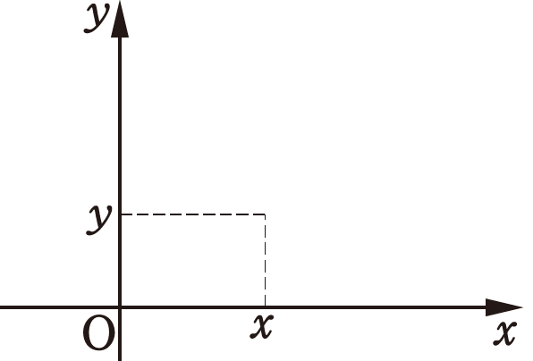
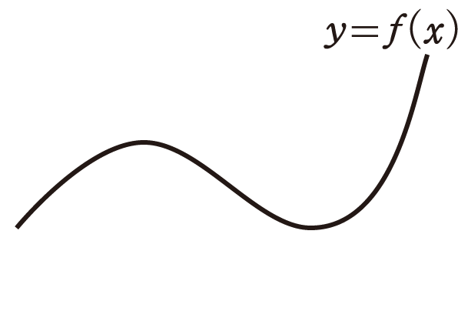
➊ 関数 – 関数のグラフ - (教科書 p.73)
一般に，関数y＝f(x)において，xの値とそれに対応するyの値の組(x，y)を座標とする点全体からなる図形を，
関数y＝f(x)のグラフ という。

Slide 8
➊ 関数 – 関数の定義域・値域 - (教科書 p.73)
関数y＝f(x)において，変数xのとり得る値の範囲を，この関数の 定義域 という。とくに断らなければ，定義域はf(x)を表す式が意味をもつようなxの値全体と考える。
また，xが定義域のすべての値をとるとき，それに応じて変数yがとる値の範囲を，この関数の 値域 という。

Slide 9
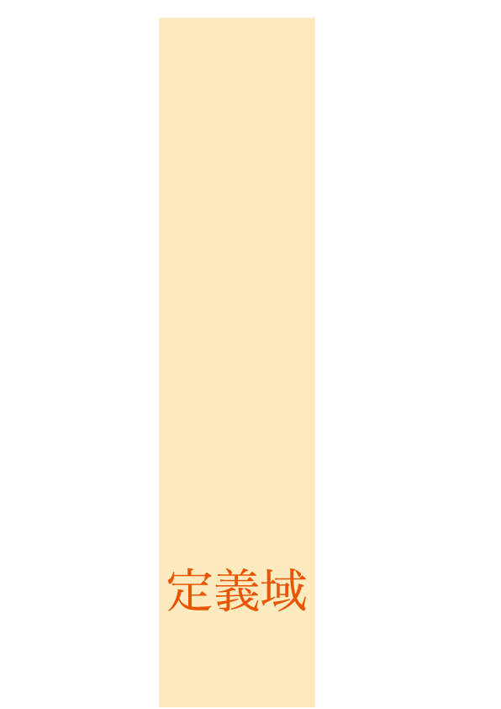
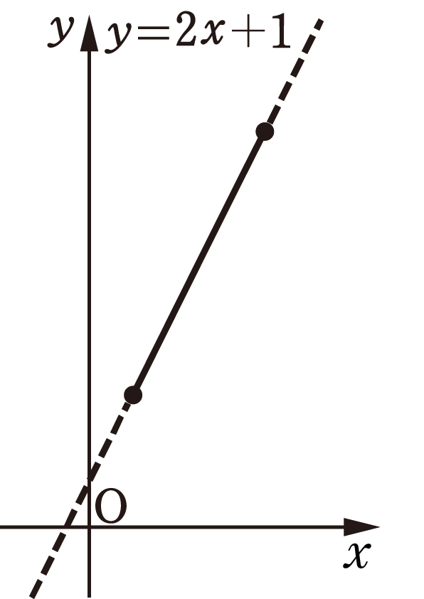
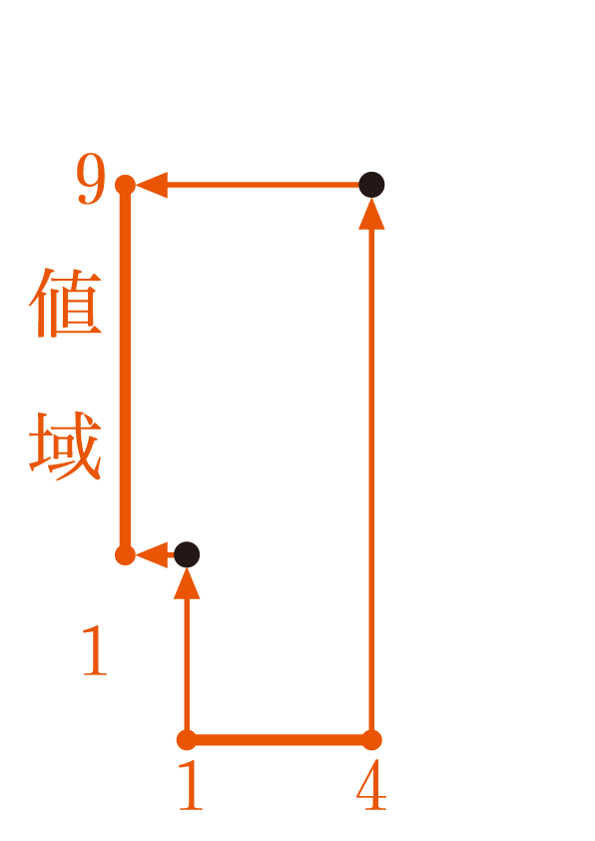
➊ 関数 – 関数の定義域・値域 - (教科書 p.73)
例２
関数y＝2x＋1のグラフは点 (0，1) を通り，傾き 2 の直線である。この関数の定義域をすべての実数としたとき，値域はすべての実数である。
また，この関数の定義域を
1≦x≦4
としたとき，値域は
3≦y≦9
である。
3

Slide 10
➊ 関数 – 関数の定義域・値域 - (教科書 p.73)
問３
次の定義域における関数y＝－3x＋2の値域を求めよ。
(1) すべての実数
すべての実数
(2) －1≦x≦2
xが増加するとyは減少し
x＝－1のとき y＝5
x＝2のとき y＝－4
であるから，値域は
－4≦y≦5
である。

Slide 11
➋ ２次関数 (教科書 p.74)
関数 y＝2x²
y＝2x²－16x＋33
などのように，yがxの2次式で表されるとき，
yはxの 2次関数 であるという。
一般に，2次関数は
y＝ax²＋bx＋c
の形に表される。ただし，a，b，cは定数で，a 0である。

Slide 12
➋ ２次関数 (教科書 p.74)
問４
周の長さが12cmの長方形で，横の長さをxcm，
面積をycm²とするとき，yをxの式で表せ。
ただし，0＜x＜6とする。
横の長さと縦の長さの和は
12÷2＝6(cm)
であるから，縦の長さは(6－x)cmとなる。
よって
y＝x(6－x)
すなわち
y＝－x²＋6x (0＜x＜6)

Slide 13
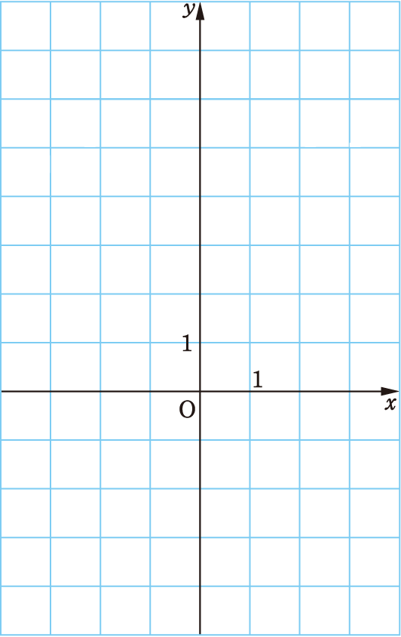
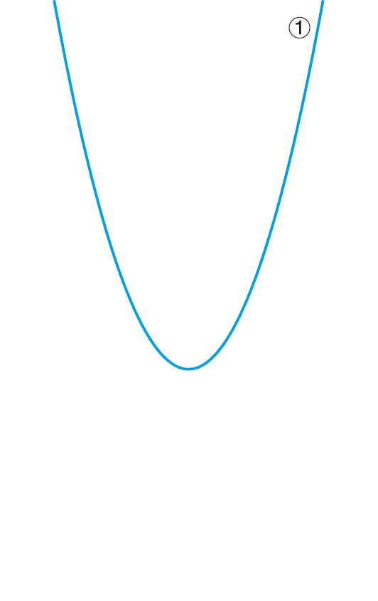
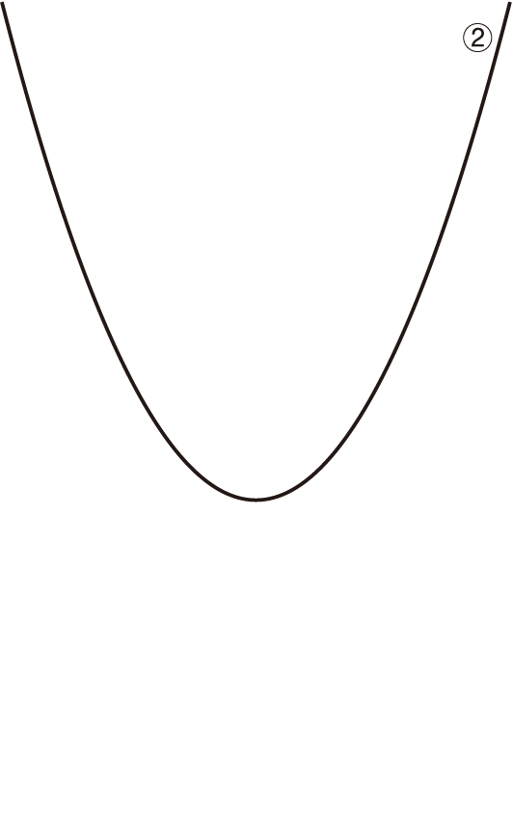
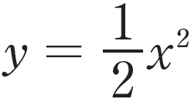
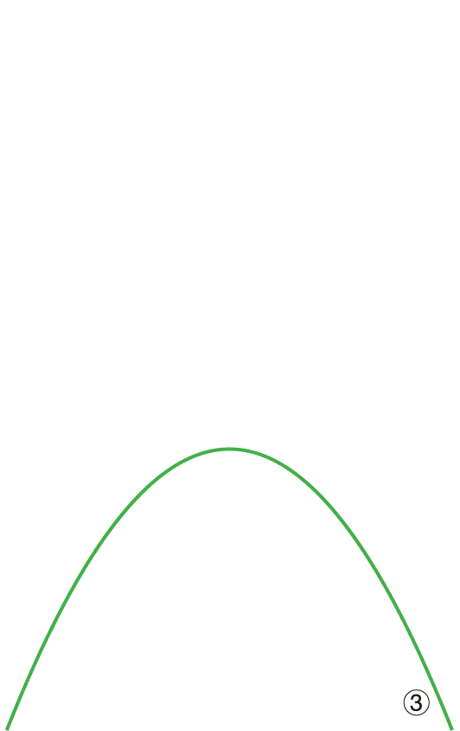
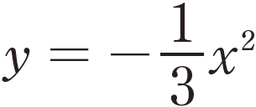
➋ ２次関数 – y＝ax²のグラフ - (教科書 p.74)
右の図は2次関数
y＝x²
……①
……②
……③
のグラフである。
2次関数
y＝ax²
のグラフの形の曲線を， 放物線 という。
一般に，放物線の対称軸を 軸 ，軸と放物線の交点を 頂点 という。
y＝ax²のグラフは軸がy軸，頂点が原点である放物線である。
また，この放物線は
a＞0のときは 下に ，a＜0のときは 上に凸 であるという。

Slide 14
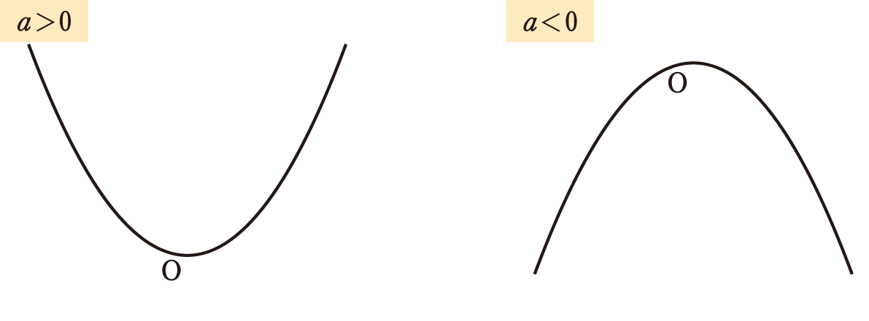
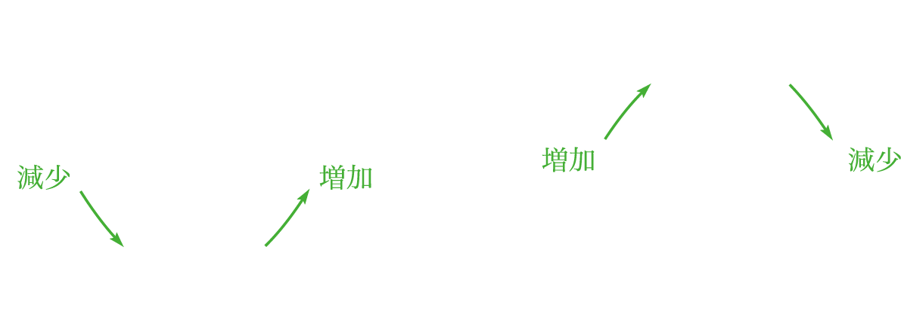
➋ ２次関数 – y＝ax²のグラフ - (教科書 p.75)
一般に，2次関数y＝ax²は次のような性質をもつ。
a＞0のとき | a＜0のとき
値域はy≧0である。 yの値はx＝0で減少から増加に変わる。 グラフは下に凸の放物線 | 値域はy≦0である。 yの値はx＝0で増加から減少に変わる。 グラフは上に凸の放物線

Slide 15
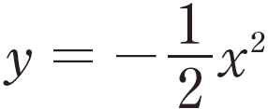
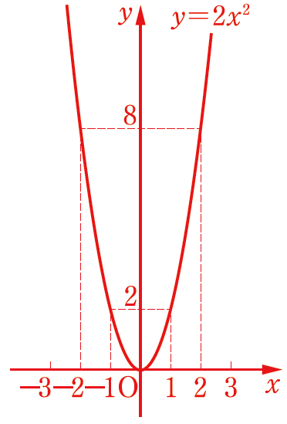
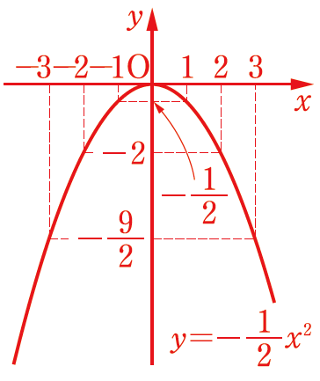
➋ ２次関数 – y＝ax²のグラフ - (教科書 p.75)
問５
次の2次関数のグラフをかけ。
(1) y＝2x² (2)

Slide 16
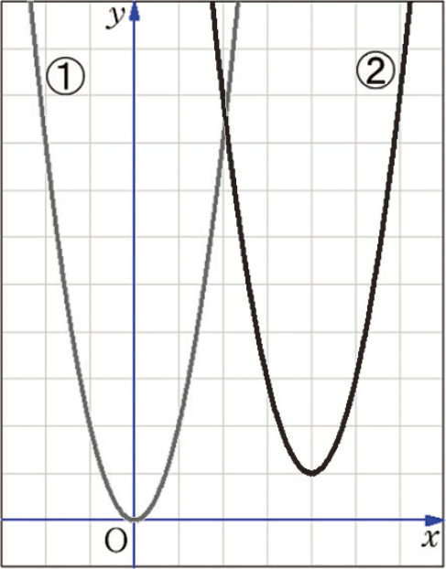
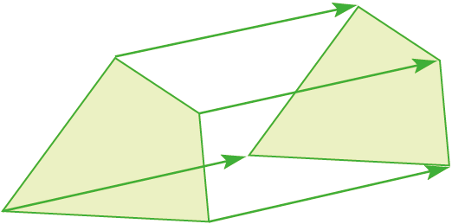
➋ ２次関数 – y＝ax²のグラフ - (教科書 p.75)
右の図は，2つの2次関数
y＝2x² ……①
y＝2x²－16x＋33 ……②
のグラフをコンピュータでかいたものである。これらのグラフは形や大きさが同じで，位置がずれているだけである。
一般に，グラフなどの図形を，一定の方向に，一定の距離だけ動かす移動を 平行移動 という。
②のグラフは①のグラフを平行移動したものである。

Slide 17
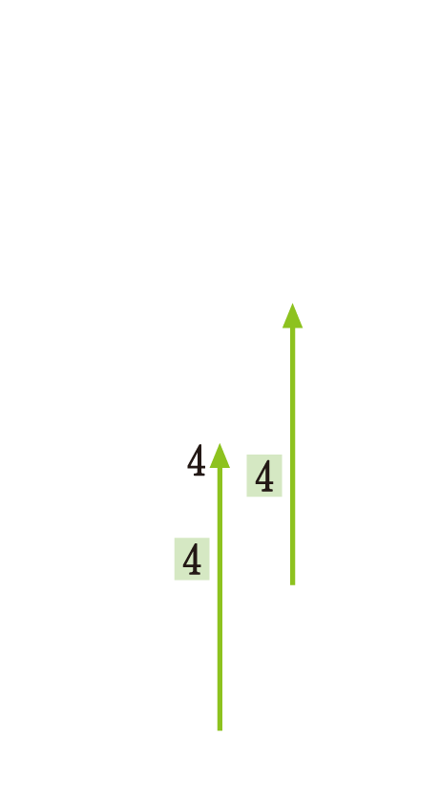
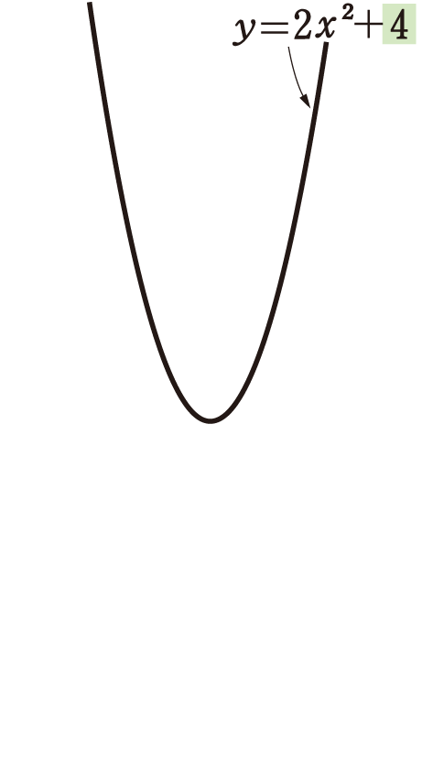
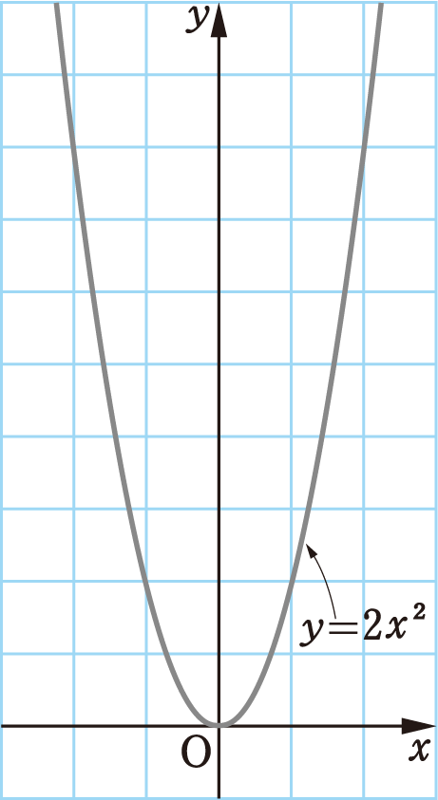
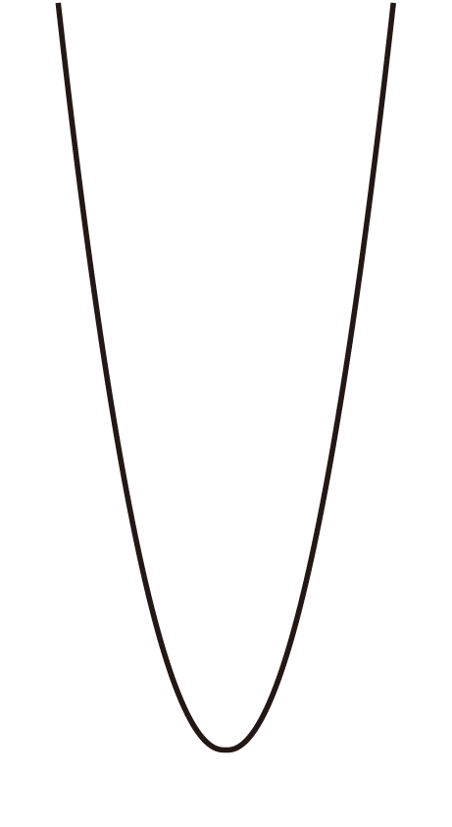
➋ ２次関数 – y＝ax²＋qのグラフ - (教科書 p.76)
例３
2つの2次関数y＝2x²とy＝2x²＋4を比べてみよう。
これらの関数について，次のような表をつくる。
上の表から，y＝2x²＋4のグラフは，
y＝2x²のグラフをy軸方向に4だけ平行移動した放物線であることがわかる。
この放物線の
軸は y軸 ，頂点は点 (0，4)
である。

Slide 18
➋ ２次関数 – y＝ax²＋qのグラフ - (教科書 p.76)
一般に，y＝ax²＋qのグラフは，y＝ax²のグラフを
y軸方向にqだけ平行移動
した放物線である。その 軸はy軸 ， 頂点は点(0，q) である。

Slide 19
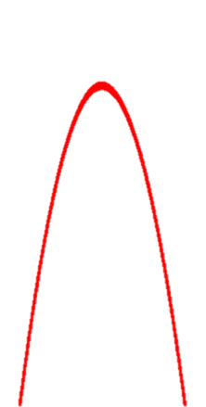
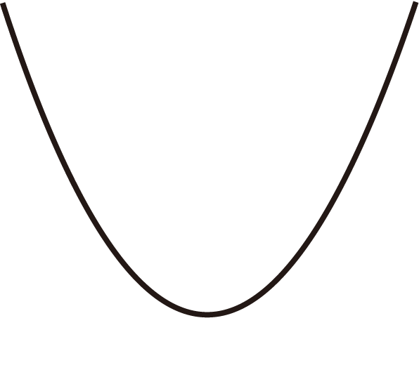
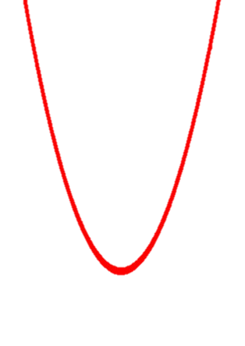
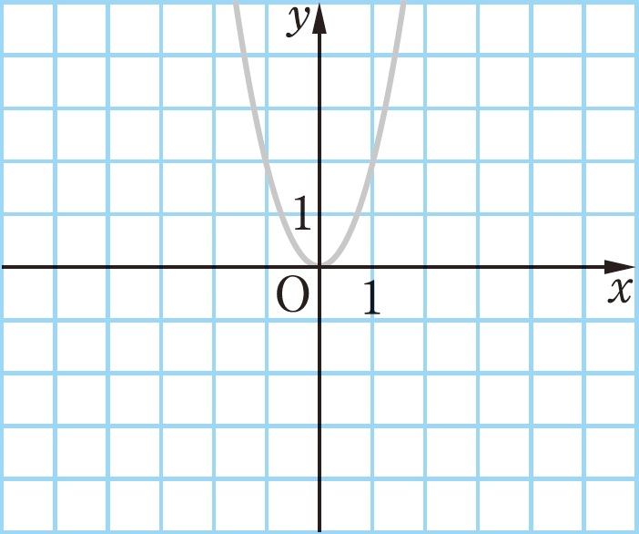
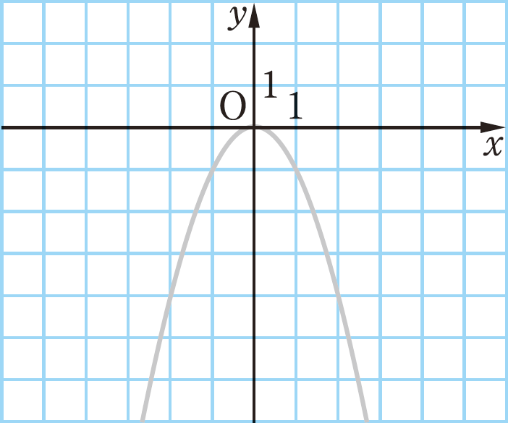
➋ ２次関数 – y＝ax²＋qのグラフ - (教科書 p.76)
問６
次の2次関数のグラフの軸と頂点を求め，そのグラフをかけ。
(1) y＝2x²－4 (2) y＝－x²＋2
2
-4
軸は y軸(直線x＝0)，
頂点は 点(0，－4)
軸は y軸(直線x＝0)，
頂点は 点(0，2)

Slide 20
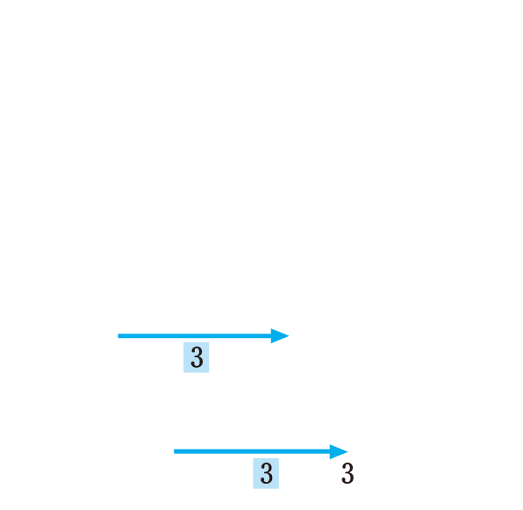
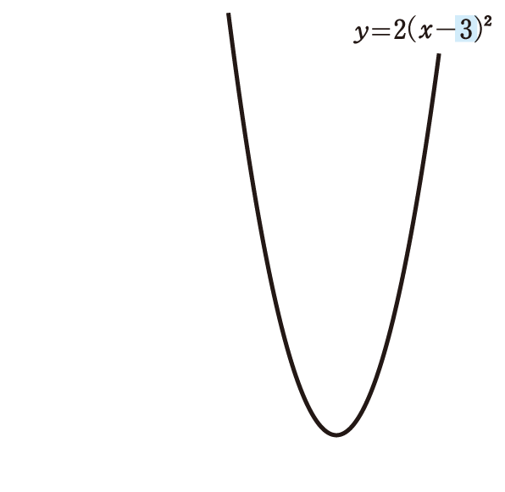
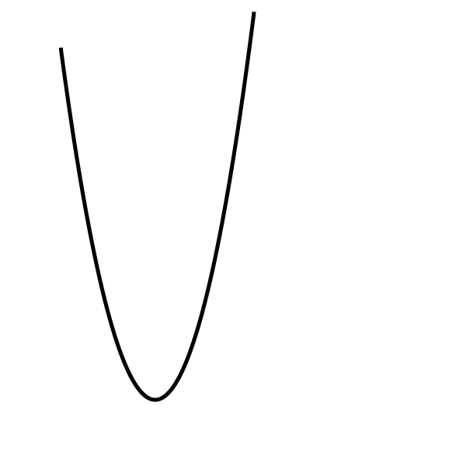
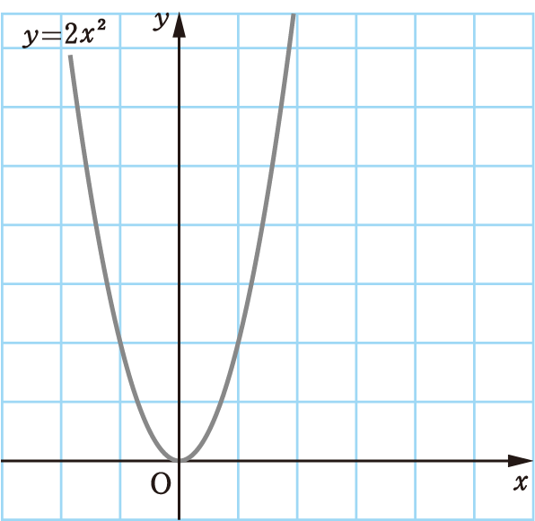
➋ ２次関数 – y＝a(x－p)²のグラフ - (教科書 p.77)
例４
2つの2次関数y＝2x²とy＝2(x－3)²を比べてみよう。これらの関数について，次のような表をつくる。
上の表から，同じyの値をとるxの値が右に3だけずれていることがわかる。
したがって，y＝2(x－ 3 )²のグラフは，y＝2x²のグラフを
x軸方向に 3
だけ平行移動した放物線である。
この放物線の軸は 直線x＝3 ，頂点は
点(3，0)である。

Slide 21
➋ ２次関数 – y＝a(x－p)²のグラフ - (教科書 p.77)
一般に，y＝a(x－p)²のグラフは，y＝ax²のグラフを
x軸方向にpだけ平行移動
した放物線である。
その 軸は直線x＝p ， 頂点は点(p，0) である。

Slide 22
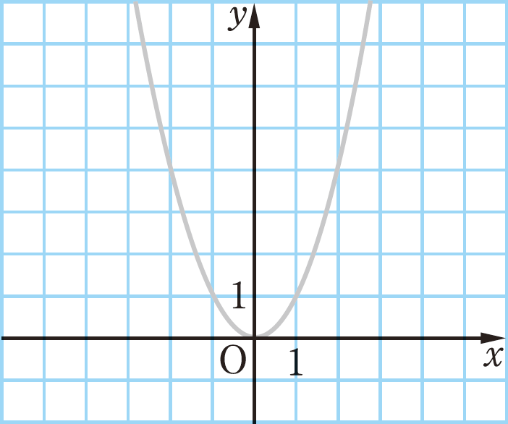
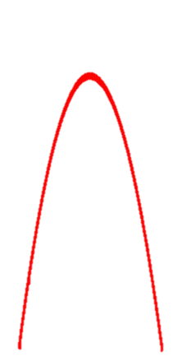
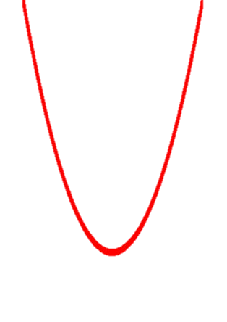
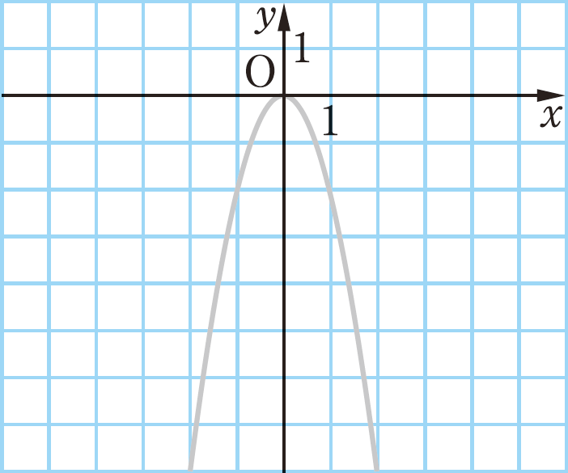
➋ ２次関数 – y＝a(x－p)²のグラフ - (教科書 p.77)
問７
次の2次関数のグラフの軸と頂点を求め，そのグラフをかけ。
(1) y＝(x－2)² (2) y＝－2(x＋3)²
-3
2
軸は 直線x＝2，
頂点は 点(2，0)
軸は 直線x＝－3，
頂点は 点(－3，0)

Slide 23
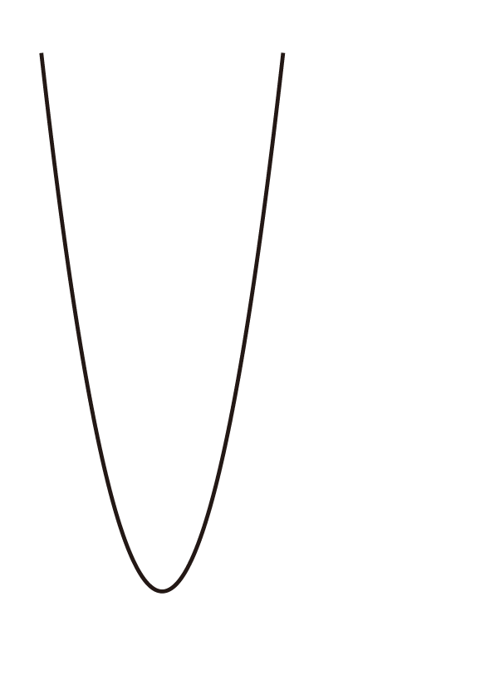
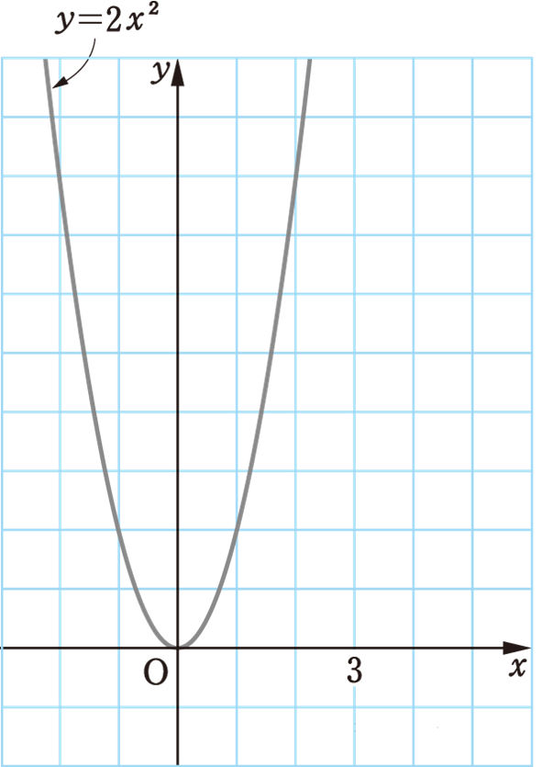
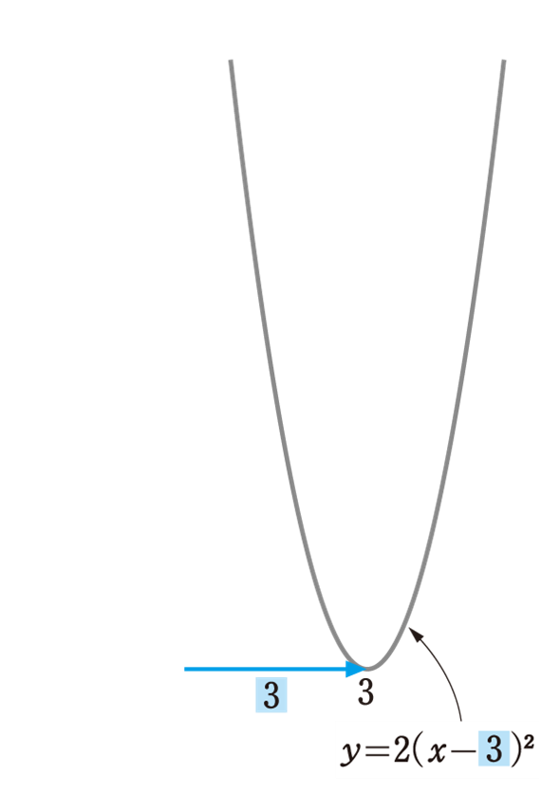
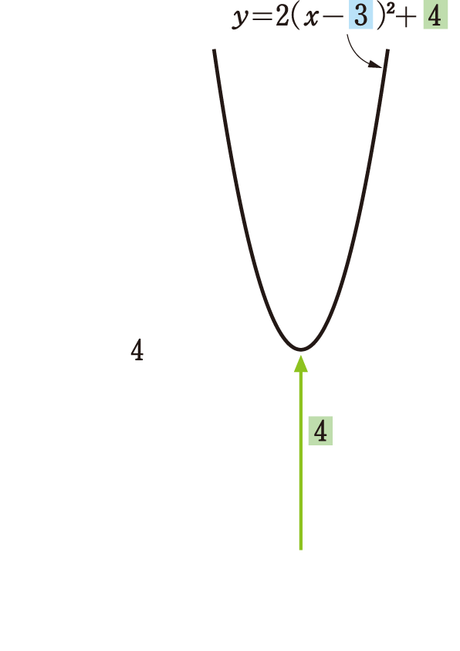
➋ ２次関数 – y＝a(x－p)²＋qのグラフ - (教科書 p.78)
例５
2次関数
y＝2(x－3)²＋4 ……①
のグラフは
y＝2(x－3)²
のグラフをy軸方向に 4 だけ
平行移動した放物線である。
よって，①のグラフは
y＝2x²
のグラフを
x軸方向に 3
y軸方向に 4
だけ平行移動した放物線で
軸は 直線x＝3 ，
頂点は 点(3，4)
である。

Slide 24
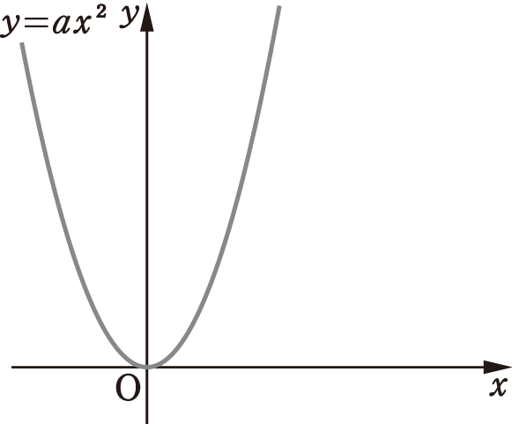
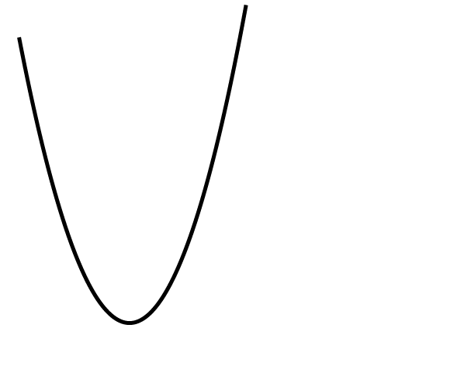
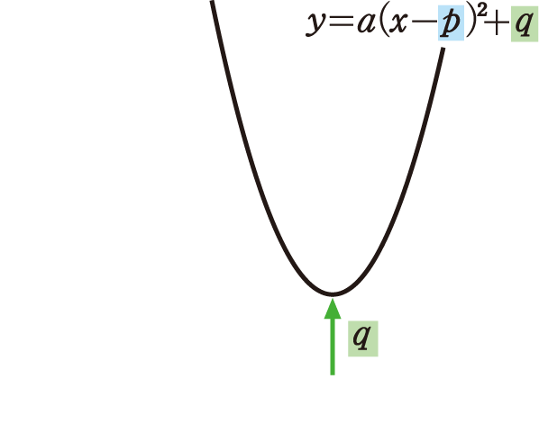
➋ ２次関数 – y＝a(x－p)²＋qのグラフ - (教科書 p.78)
一般に，次のことが成り立つ。

Slide 25
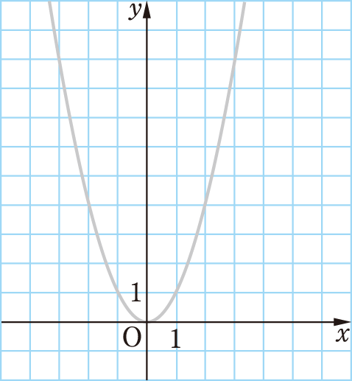
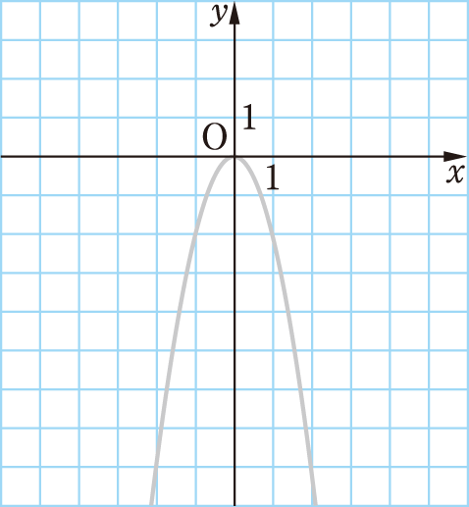
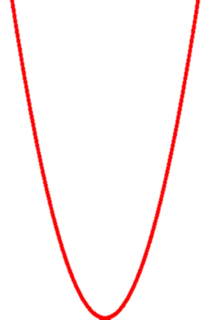
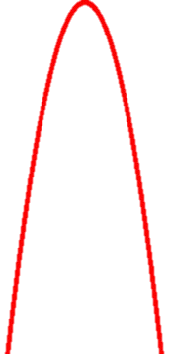
➋ ２次関数 – y＝a(x－p)²＋qのグラフ - (教科書 p.79)
問８
次の2次関数のグラフの軸と頂点を求め，そのグラフをかけ。
(1) y＝(x－4)²＋2 (2) y＝－2(x＋2)²＋3
3
-2
2
4
軸は 直線x＝4
頂点は 点(4，2)
軸は 直線x＝－2
頂点は 点(－2，3)

Slide 26
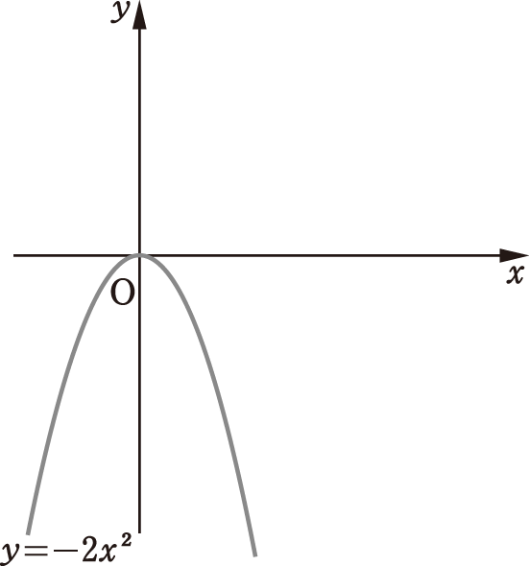
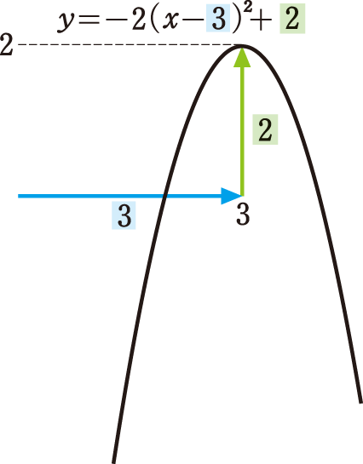
➋ ２次関数 – y＝a(x－p)²＋qのグラフ - (教科書 p.79)
例６
2次関数
y＝－2x²
のグラフを，頂点が点(3，2)になるように平行移動した放物線をグラフとする2次関数を求めてみよう。
求める2次関数のグラフは
y＝－2x²
のグラフを
x軸方向に 3
y軸方向に 2
だけ平行移動した放物線である。
よって
y＝－2(x－3)²＋2

Slide 27
➋ ２次関数 – y＝a(x－p)²＋qのグラフ - (教科書 p.79)
問９
2次関数y＝2x²のグラフを，頂点が次の点になるように平行移動した放物線をグラフとする2次関数を求めよ。
(1) (4，2)
y＝2(x－4)²＋2
(2) (7，－3)
y＝2(x－7)²－3
(3) (－3，5)
y＝2(x＋3)²＋5
(4) (－2，－5)
y＝2(x＋2)²－5

Slide 28
➋ ２次関数 – ax²＋bx＋c＝a(x－p)²＋qの変形 - (教科書 p.80)
例７
次の2次関数をy＝(x－p)²＋qの形に変形してみよう。
(1) y＝x²－6x
(6の半分)
＝(x－3)²－3²
＝(x－3)²－9
(2) y＝x²＋8x＋3
(8の半分)
＝(x＋4)²－4²＋3
＝(x＋4)²－13

Slide 29
➋ ２次関数 – ax²＋bx＋c＝a(x－p)²＋qの変形 - (教科書 p.80)
問10
次の2次関数をy＝(x－p)²＋qの形に変形せよ。
(1) y＝x²－2x
(2) y＝x²＋10x
＝(x－1)²－1²
＝(x＋5)²－5²
＝(x－1)²－1
＝(x＋5)²－25
(3) y＝x²＋6x－2
(4) y＝x²－4x＋7
＝(x＋3)²－3²－2
＝(x－2)²－2²＋7
＝(x＋3)²－11
＝(x－2)²＋3

Slide 30
➋ ２次関数 – ax²＋bx＋c＝a(x－p)²＋qの変形 - (教科書 p.81)
例８
次の2次関数をy＝(x－p)²＋qの形に変形してみよう。
y＝x²－5x＋7

Slide 31
➋ ２次関数 – ax²＋bx＋c＝a(x－p)²＋qの変形 - (教科書 p.81)
問11
次の2次関数をy＝(x－p)²＋qの形に変形せよ。
(1) y＝x²＋3x＋4
(2) y＝x²＋x－1
＝$\left(\text{x}\text{＋}\frac{\text{3}}{\text{2}}\right)\text{2}\text{－}\left(\frac{\text{3}}{\text{2}}\right)\text{2}\text{＋}\text{4}$
＝$\left(\text{x}\text{＋}\frac{\text{3}}{\text{2}}\right)\text{2}\text{＋}\frac{\text{7}}{\text{4}}$
＝$\left(\text{x}\text{＋}\frac{\text{1}}{\text{2}}\right)\text{2}\text{－}\left(\frac{\text{1}}{\text{2}}\right)\text{2}\text{－}\text{1}$
＝$\left(\text{x}\text{＋}\frac{\text{1}}{\text{2}}\right)\text{2}\text{－}\frac{\text{5}}{\text{4}}$
(3) y＝x²－7x－5
(4) y＝x²－9x＋21
＝$\left(\text{x}\text{－}\frac{\text{7}}{\text{2}}\right)\text{2}\text{－}\left(\frac{\text{7}}{\text{2}}\right)\text{2}\text{－}\text{5}$
＝$\left(\text{x}\text{－}\frac{\text{7}}{\text{2}}\right)\text{2}\text{－}\frac{\text{69}}{\text{4}}$
＝$\left(\text{x}\text{－}\frac{\text{9}}{\text{2}}\right)\text{2}\text{－}\left(\frac{\text{9}}{\text{2}}\right)\text{2}\text{＋}\text{21}$
＝$\left(\text{x}\text{－}\frac{\text{9}}{\text{2}}\right)\text{2}\text{＋}\frac{\text{3}}{\text{4}}$

Slide 32
➋ ２次関数 – ax²＋bx＋c＝a(x－p)²＋qの変形 - (教科書 p.81)
例９
次の2次関数をy＝a(x－p)²＋qの形に変形してみよう。
(1) y＝2x²－12x＋19
＝2(x²－6x)＋19
＝2{(x－3)²－3²}＋19
＝2(x－3)²－2・3²＋19
＝2(x－3)²＋1
(2) y＝－3x²－6x＋10
＝－3(x²＋2x)＋10
＝－3{(x＋1)²－1²}＋10
＝－3(x＋1)²＋3・1²＋10
＝－3(x＋1)²＋13

Slide 33
➋ ２次関数 – ax²＋bx＋c＝a(x－p)²＋qの変形 - (教科書 p.81)
問12
次の2次関数をy＝a(x－p)²＋qの形に変形せよ。
(1) y＝2x²＋4x＋1
(2) y＝3x²－12x－2
(3) y＝－x²＋10x＋7
(4) y＝－2x²－6x－5

Slide 34
(1) y＝2x²＋4x＋1
＝2(x²＋2x)＋1
＝2{(x＋1)²－1²}＋1
＝2(x＋1)²－2・1²＋1
＝2(x＋1)²－1
(2) y＝3x²－12x－2
＝3(x²－4x)－2
＝3{(x－2)²－2²}－2
＝3(x－2)²－3・2²－2
＝3(x－2)²－14

Slide 35
(3) y＝－x²＋10x＋7
＝－(x²－10x)＋7
＝－{(x－5)²－5²}＋7
＝－(x－5)²＋5²＋7
＝－(x－5)²＋32
(4) y＝－2x²－6x－5
＝$\text{－}\text{2(}\text{x}\text{2}\text{＋}\text{3}\text{x}\text{)}\text{－}\text{5}$
＝$\text{－}\text{2}\left\{\left(\text{x}\text{＋}\frac{\text{3}}{\text{2}}\right)\text{2}\text{－}\left(\frac{\text{3}}{\text{2}}\right)\text{2}\right\}\text{－}\text{5}$
＝$\text{－}\text{2}\left(\text{x}\text{＋}\frac{\text{3}}{\text{2}}\right)\text{2}\text{＋}\text{2}・\left(\frac{\text{3}}{\text{2}}\right)\text{2}\text{－}\text{5}$
＝$\text{－}\text{2}\left(\text{x}\text{＋}\frac{\text{3}}{\text{2}}\right)\text{2}\text{－}\frac{\text{1}}{\text{2}}$

Slide 36
このように，xの2次式ax²＋bx＋cをa(x－p)²＋qの形に変形することを 平方完成 という。

Slide 37
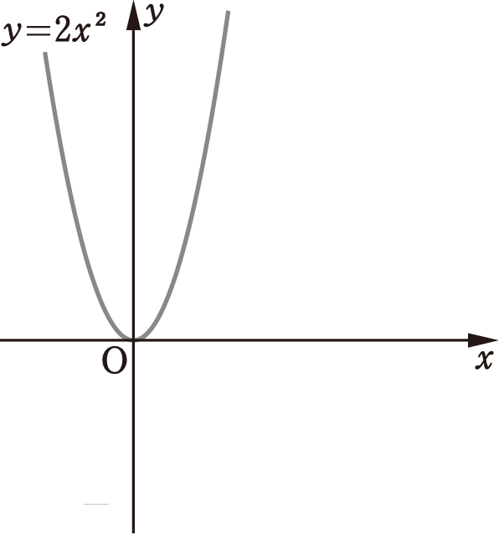
➋ ２次関数 – y＝ax²＋bx＋cのグラフ - (教科書 p.82)
例10
2次関数 y＝2x²－8x＋5 ……①
のグラフをかいてみよう。
①の式は y＝2(x²－4x)＋5＝2{(x－2)²－2²}＋5
＝2(x－2)²－3
と変形されるから，①のグラフは，
y＝2x²のグラフをx軸方向に 2 ，y軸方向に －3 だけ平行移動した放物線である。
したがって，①のグラフは，
軸が 直線x＝2
頂点が 点(2，－3)
の下に凸の放物線である。
また，x＝0のとき y＝5 であるから，
グラフはy軸と点 (0，5) で交わる。よって，グラフは右の図のようになる。

Slide 38
➋ ２次関数 – y＝ax²＋bx＋cのグラフ - (教科書 p.82)
例題
2次関数y＝－2x²－4x＋3のグラフをかけ。
１
解
与えられた2次関数は
y＝－2(x²＋2x)＋3
＝－2{(x＋1)²－1²}＋3
＝－2(x＋1)²＋5
と変形される。
よって，そのグラフは
軸が 直線x＝－1
頂点が 点(－1，5)
の上に凸の放物線である。
また，グラフはy軸と
点(0，3)で交わる。
よって，グラフは右の図のようになる。

Slide 39
➋ ２次関数 – y＝ax²＋bx＋cのグラフ - (教科書 p.83)
問13
次の2次関数のグラフの軸と頂点を求め，そのグラフをかけ。
(1) y＝x²－4x＋3
(2) y＝2x²＋4x＋3
(3) y＝－2x²－6x－3
(4)

Slide 40
(1) y＝x²－4x＋3
＝(x－2)²－2²＋3
＝(x－2)²－1
軸は 直線x＝2，
頂点は 点(2，－1)

Slide 41
(2) y＝2x²＋4x＋3
＝2(x²＋2x)＋3
＝2{(x＋1)²－1²}＋3
＝2(x＋1)²＋1
軸は 直線x＝－1
頂点は 点(－1，1)

Slide 42
(3) y＝－2x²－6x－3
＝－2(x²＋3x)－3
＝$\text{－}\text{2}\left\{\left(\text{x}\text{＋}\frac{\text{3}}{\text{2}}\right)\text{2}\text{－}\left(\frac{\text{3}}{\text{2}}\right)\text{2}\right\}\text{－}\text{3}$
＝－$\text{2}\left(\text{x}\text{＋}\frac{\text{3}}{\text{2}}\right)\text{2}\text{＋}\frac{\text{3}}{\text{2}}$
軸は 直線x＝－ $\frac{\text{3}}{\text{2}}$，
頂点は 点$\left(\text{－}\frac{\text{3}}{\text{2}}\text{，}\frac{\text{3}}{\text{2}}\right)$

Slide 43
(4)
＝$\frac{\text{1}}{\text{2}}$(x²＋4x)＋5
＝$\frac{\text{1}}{\text{2}}${(x＋2)²－2²}＋5
＝$\frac{\text{1}}{\text{2}}$(x＋2)²＋3
軸は 直線x＝－2，
頂点は 点(－2，3)

Slide 44
➋ ２次関数 – y＝ax²＋bx＋cのグラフ - (教科書 p.83)
一般に，2次関数
y＝ax²＋bx＋c
は次のように
y＝a(x－p)²＋q
の形に変形することができる。

Slide 45
よって，そのグラフはy＝ax²のグラフを平行移動した放物線で，右の図のようになる。
この放物線の
軸は 直線x＝－$\frac{\text{b}}{\text{2}\text{a}}$
頂点は 点$\left(\text{－}\frac{\text{b}}{\text{2}\text{a}}\text{，}\text{－}\frac{\text{b}\text{2}\text{－}\text{4}\text{a}\text{c}}{\text{4}\text{a}}\right)$
となる。

Slide 46
➋ ２次関数 – y＝ax²＋bx＋cのグラフ - (教科書 p.84)
例題
2次関数y＝x²＋2x＋3のグラフをどのように平行移動すると，
2次関数y＝x²－6x＋8のグラフになるか。
２
考え方
x²の係数がともに1であるから，2つの放物線は平行移動して重ねることができる。よって，頂点の移動について調べるとよい。
解
2つの2次関数を
y＝x²＋2x＋3 ……①
y＝x²－6x＋8 ……②
とおく。
①の2次関数は
y＝(x＋1)²＋2
と変形できるから，グラフの頂点は点(－1，2)である。
②の2次関数は
y＝(x－3)²－1
と変形できるから，グラフの頂点は点(3，－1)である。
①と②のx²の係数は等しいから，①のグラフを
x軸方向に4， y軸方向に－3
だけ平行移動すれば②のグラフになる。

Slide 47
➋ ２次関数 – y＝ax²＋bx＋cのグラフ - (教科書 p.84)
問14
2次関数y＝x²－8x＋13のグラフをどのように平行移動すると，2次関数y＝x²－4x＋2のグラフになるか。
2つの2次関数を
y＝x²－8x＋13
y＝x²－4x＋2
とおく。
……①
……②
①の2次関数は
y＝(x－4)²－3
と変形できるから，グラフの頂点は点(4，－3)である。
②の2次関数は
y＝(x－2)²－2
と変形できるから，グラフの頂点は点(2，－2)である。
①と②のx²の係数は等しいから，①のグラフを
x軸方向に－2，y軸方向に1
だけ平行移動すれば②のグラフになる。

Slide 48
➌ ２次関数の最大・最小 (教科書 p.85)
例11
2次関数y＝(x－2)²＋1のグラフは直線x＝2を軸とし，点(2，1)を頂点とする下に凸の放物線である。
したがって，yの値は x＝2 で減少から増加に変わるから
x＝2 のとき最小となり，この関数の最小値は 1 である。
また，yの値はいくらでも大きくなるから，この関数の最大値は ない。

Slide 49
➌ ２次関数の最大・最小 (教科書 p.85)
一般に，2次関数y＝ax²＋bx＋cの最大値または最小値は
y＝a(x－p)²＋q
と変形して，この関数のグラフを考えることにより求めることができる。

Slide 50
➌ ２次関数の最大・最小 (教科書 p.86)
例題
2次関数y＝－x²－4x＋1の最大値または最小値を求めよ。
また，そのときのxの値を求めよ。
３
解
与えられた2次関数は
y＝－(x²＋4x)＋1
＝－{(x＋2)²－2²}＋1
＝－(x＋2)²＋5
と変形される。
よって，この関数はx＝－2のとき，最大値5をとる。
最小値はない。

Slide 51
➌ ２次関数の最大・最小 (教科書 p.86)
問15
次の2次関数の最大値または最小値を求めよ。
また，そのときのxの値を求めよ。
(1) y＝x²－6x＋7
＝(x－3)²－3²＋7
＝(x－3)²－2
x＝3のとき 最小値－2
最大値なし
(2) y＝－x²－2x＋2
＝－(x²＋2x)＋2
＝－{(x＋1)²－1²}＋2
＝－(x＋1)²＋3
x＝－1のとき 最大値3
最小値なし

Slide 52
➌ ２次関数の最大・最小 (教科書 p.86)
例題
2次関数y＝2x²＋4x＋kは最小値3をとる。このとき，定数kの値を求めよ。
４
解
与えられた2次関数は
y＝2(x²＋2x)＋k
＝2{(x＋1)²－1²}＋k
＝2(x＋1)²＋k－2
と変形される。x＝－1のとき，
この関数は最小値k－2をとるから
k－2＝3
よって k＝5

Slide 53
➌ ２次関数の最大・最小 (教科書 p.86)
問16
2次関数y＝－2x²＋16x－3kは最大値5をとる。このとき，定数kの値を求めよ。
与えられた2次関数は
y＝－2x²＋16x－3k
＝－2(x²－8x)－3k
＝－2{(x－4)²－4²}－3k
＝－2(x－4)²＋32－3k
と変形される。x＝4のとき，この関数は最大値32－3kを
とるから
32－3k＝5
よって k＝9

Slide 54
➌ ２次関数の最大・最小 – 定義域が限られたときの最大値・最小値 - (教科書 p.87)
例題
次の2次関数の最大値と最小値を求めよ。
また，そのときのxの値を求めよ。
５
(1) y＝x²－2x－2(－2≦x≦3)
(2) y＝－x²＋6x－6(4≦x≦6)

Slide 55
解
(1) y＝x²－2x－2(－2≦x≦3)
与えられた2次関数は
y＝(x－1)²－3
と変形される。
－2≦x≦3におけるこの関数のグラフは，右の図の放物線の実線部分である。
よって
x＝－2のとき 最大値6
x＝1のとき 最小値－3

Slide 56
(2) y＝－x²＋6x－6(4≦x≦6)
与えられた2次関数は
y＝－(x－3)²＋3
と変形される。
4≦x≦6におけるこの関数のグラフは，右の図の放物線の実線部分である。
よって
x＝4のとき 最大値2
x＝6のとき 最小値－6

Slide 57
➌ ２次関数の最大・最小 – 定義域が限られたときの最大値・最小値 - (教科書 p.87)
問17
次の2次関数の最大値と最小値を求めよ。また，そのときのxの値を求めよ。
(1) y＝x²＋4x＋3(－1≦x≦3)
(2) y＝－2x²＋4x＋3(－2≦x≦2)

Slide 58
(1) y＝x²＋4x＋3(－1≦x≦3)
与えられた2次関数は
y＝x²＋4x＋3
＝(x＋2)²－2²＋3
＝(x＋2)²－1
と変形される。
－1≦x≦3におけるこの関数のグラフは，右の図の放物線の実線部分である。
よって
x＝3のとき 最大値24
x＝－1のとき 最小値0

Slide 59
(2) y＝－2x²＋4x＋3(－2≦x≦2)
与えられた2次関数は
y＝－2x²＋4x＋3
＝－2(x²－2x)＋3
＝－2{(x－1)²－1²}＋3
＝－2(x－1)²＋5
と変形される。
－2≦x≦2におけるこの関数のグラフは，右の図の放物線の実線部分である。
よって
x＝1のとき 最大値5
x＝－2のとき 最小値－13

Slide 60
Challenge 定義域が変化するときの最大・最小 (教科書 p.88)
例題
例題
a＞0のとき，2次関数y＝x²－4x＋5(0≦x≦a)の最小値を求めよ。
考え方
グラフの軸は直線x＝2より，定義域に2を含まない0＜a＜2の場合と，定義域に2を含む2≦aの場合とに分けて考える。
解
2次関数 y＝x²－4x＋5＝(x－2)²＋1
のグラフは，軸が直線x＝2，頂点が点(2，1)の下に凸の放物線である。
(i)0＜a＜2のとき
0≦x≦aにおけるこの関数のグラフは，右の図の放物線の実線部分である。
よって
x＝aのとき 最小値a²－4a＋5

Slide 61
(ii)2≦aのとき
0≦x≦aにおけるこの関数のグラフは，右の図の放物線の実線部分である。
よって
x＝2のとき 最小値1
(i)，(ii)より
0＜a＜2のとき x＝aで最小値a²－4a＋5
2≦aのとき x＝2で最小値1

Slide 62
Challenge 定義域が変化するときの最大・最小 (教科書 p.88)
例題
問１
a＞0のとき，2次関数y＝－x²＋6x＋1(0≦x≦a)の最大値を求めよ。
与えられた2次関数は
y＝－x²＋6x＋1
＝－(x²－6x)＋1
＝－{(x－3)²－3²}＋1
＝－(x－3)²＋10
と変形されるから，この関数のグラフは，軸がx＝3，頂点が点(3，10)の上に凸の放物線である。

Slide 63
(i)0＜a＜3のとき
0≦x≦aにおけるこの関数のグラフは，右の図の放物線の実線部分である。よって
x＝aのとき 最大値－a²＋6a＋1
(ii)3≦aのとき
0≦x≦aにおけるこの関数のグラフは，右の図の放物線の実線部分である。よって
x＝3のとき 最大値10
(i)，(ii)より
0＜a＜3のとき
x＝aで 最大値－a²＋6a＋1
3≦aのとき
x＝3で 最大値10

Slide 64
➌ ２次関数の最大・最小 – 最大・最小の応用 - (教科書 p.89)
例題
幅12cmの銅板を，断面が右の図の形になるように折り曲げて，深さxcmの溝をつくる。右の図で示した部分の面積をycm²とするとき，yの最大値を求めよ。また，そのときのxの値を求めよ。
６
解
底の幅は(12－2x)cmである。
深さや底の幅は正であるから
x＞0，12－2x＞0
すなわち
0＜x＜6 ……①
面積ycm²は
y＝x(12－2x)
＝－2x²＋12x
＝－2(x－3)²＋18
①におけるこの関数のグラフは，右の図の放物線の実線部分である。
よって，x＝3のとき，yは最大値18をとる。

Slide 65
➌ ２次関数の最大・最小 – 最大・最小の応用 - (教科書 p.89)
問18
直角をはさむ2辺の長さの和が20cmであるような直角三角形の面積の最大値を求めよ。
直角をはさむ2辺の長さをそれぞれxcm，
(20－x)cmとする。2辺の長さはいずれも正であるから
x＞0，20－x＞0
すなわち
0＜x＜20 ……①
面積ycm²は
y＝$\frac{\text{1}}{\text{2}}\text{x}\text{(20}\text{－}\text{x}\text{)}$
＝$\text{－}\frac{\text{1}}{\text{2}}\text{x}\text{2}\text{＋}\text{10}\text{x}$
＝$\text{－}\frac{\text{1}}{\text{2}}\text{(}\text{x}\text{2}\text{－}\text{2}\text{0}\text{x}\text{＋}\text{1}\text{0}\text{2}\text{)}\text{＋}\frac{\text{1}}{\text{2}}・\text{10}\text{2}$
＝$\text{－}\frac{\text{1}}{\text{2}}\text{(}\text{x}\text{－}\text{10}\text{2}\text{)}\text{＋}\text{5}\text{0}$

Slide 66
①におけるこの関数のグラフは，図の放物線の実線部分である。
よって，x＝10のとき，yは最大値50をとる。
すなわち，直角をはさむ2辺がともに10cmのとき面積の最大値50cm²
をとる。

Slide 67
➍ ２次関数の決定 – 頂点に関する条件が与えられたとき - (教科書 p.90)
例題
グラフが点(1，－3)を頂点とし，点(－1，5)を通る放物線になるような2次関数を求めよ。
７
解
頂点が点(1，－3)であるから，
求める2次関数は
y＝a(x－1)²－3 ……①
と表される。
また，グラフが点(－1，5)を通るから，①の式において
x＝－1のときy＝5
である。
よって
5＝a(－1－1)²－3
すなわち 5＝4a－3
ゆえに a＝2
したがって，求める2次関数は
y＝2(x－1)²－3

Slide 68
➍ ２次関数の決定 – 頂点に関する条件が与えられたとき - (教科書 p.90)
問19
グラフが次の条件を満たす放物線になるような2次関数を求めよ。
(1) 頂点が(－1，－5)で，点(1，11)を通る。
(2) 頂点が(2，－1)で，点(－1，－19)を通る。

Slide 69
(1) 頂点が点(－1，－5)で，点(1，11)を通る。
頂点が点(－1，－5)であるから，求める2次関数は
y＝a(x＋1)²－5 ……①
と表される。また，グラフが点(1，11)を通るから，
①の式においてx＝1のときy＝11である。
よって 11＝a(1＋1)²－5
4a＝16
a＝4
よって y＝4(x＋1)²－5

Slide 70
(2) 頂点が点(2，－1)で，点(－1，－19)を通る。
頂点が点(2，－1)であるから，求める2次関数は
y＝a(x－2)²－1 ……②
と表される。また，グラフが点(－1，－19)を通るから，②の式においてx＝－1のときy＝－19である。
よって －19＝a(－1－2)²－1
9a＝－18
a＝－2
したがって y＝－2(x－2)²－1

Slide 71
➍ ２次関数の決定 – 軸に関する条件が与えられたとき - (教科書 p.91)
例題
グラフが直線x＝2を軸とし，2点(3，3)，(0，9)を通る放物線になるような2次関数を求めよ。
８
解
軸が直線x＝2であるから，求める2次関数は
y＝a(x－2)²＋q
と表される。
グラフが点(3，3)を通るから
3＝a(3－2)²＋q
すなわち a＋q＝3
また，グラフが点(0，9)を通るから
9＝a(0－2)²＋q
すなわち 4a＋q＝9
よって
a＋q＝3 ……①
4a＋q＝9 ……②
②－①より 3a＝6
すなわち a＝2
①より q＝3－a＝3－2＝1
したがって，求める2次関数は y＝2(x－2)²＋1

Slide 72
➍ ２次関数の決定 – 軸に関する条件が与えられたとき - (教科書 p.91)
問20
グラフが次の条件を満たす放物線になるような2次関数を求めよ。
(1) 軸が直線x＝－2で，2点(1，－1)，(－2，2)を通る。
(2) 頂点のx座標が3で，2点(－2，13)，(6，－3)を通る。

Slide 73
(1) 軸が直線x＝－2で，2点(1，－1)，(－2，2)を通る。
軸が直線x＝－2であるから，求める2次関数は
y＝a(x＋2)²＋q
と表される。
グラフが点(1，－1)を通るから
－1＝a(1＋2)²＋q
すなわち 9a＋q＝－1 ……①
また，グラフが点(－2，2)を通るから
2＝a(－2＋2)²＋q
すなわち q＝2 ……②
②を①に代入して a－$\frac{\text{1}}{\text{3}}$
したがって，求める2次関数は y＝－$\frac{\text{1}}{\text{3}}\text{(}\text{x}\text{＋}\text{2)}\text{2}\text{＋}\text{2}$

Slide 74
(2) 頂点のx座標が3で，2点(－2，13)，(6，－3)を通る。
頂点のx座標が3であるから，求める2次関数は
y＝a(x－3)²＋q
と表される。
グラフが点(－2，13)を通るから，
13＝a(－2－3)²＋q
すなわち 25a＋q＝13
また，グラフが点(6，－3)を通るから
－3＝a(6－3)²＋q
すなわち 9a＋q＝－3
よって
25a＋q＝13
9a＋q＝－3
……①
……➁

Slide 75
①－②より 16a＝16
すなわち a＝1
①より q＝13－25a
＝13－25＝－12
したがって，求める2次関数は
y＝(x－3)²－12

Slide 76
➍ ２次関数の決定 – グラフ上の３点が与えられたとき - (教科書 p.92)
例題
グラフが3点Ａ(－3，2)，Ｂ(1，10)，Ｃ(0，5)を通る放物線になるような2次関数を求めよ。
９
解
求める2次関数をy＝ax²＋bx＋cとする。
グラフが点Ａ(－3，2)を通るから
2＝a・(－3)²＋b・(－3)＋c
さらに，グラフが点Ｂ(1, 10)，
点Ｃ(0，5)を通ることから，同様な式をつくって整理すると
9a－3b＋c＝2 ……①
a＋b＋c＝10 ……②
c＝5 ……③
である。

Slide 77
まず，①，②のcを消去する。
①，③より 9a－3b＝－3
すなわち 3a－b＝－1 ……④
②，③より a＋b＝5 ……⑤
④＋⑤より 4a＝4 すなわち a＝1
⑤より b＝5－a＝5－1＝4
よって，求める2次関数は y＝x²＋4x＋5
例題9の解における①，②，③のように，3文字についての1次方程式を連立したものを 連立3元1次方程式 という。連立3元1次方程式を解くには，1つずつ文字を消去していけばよい。

Slide 78
➍ ２次関数の決定 – グラフ上の3点が与えられたとき - (教科書 p.92)
問21
グラフが次の条件を満たす放物線になるような2次関数を求めよ。
(1) 3点(0，1)，(2，1)，(3，7)を通る。
(2) 3点(－2，0)，(0，2)，(1，－3)を通る。

Slide 79
(1) 3点(0，1)，(2，1)，(3，7)を通る。
求める2次関数をy＝ax²＋bx＋cとする。
グラフが与えられた3点(0，1)，(2，1)，(3，7)を通るから
c＝1 ……①
4a＋2b＋c＝1 ……②
9a＋3b＋c＝7 ……③
①，②より 4a＋2b＝0
すなわち 2a＋b＝0
……④
①，③より 9a＋3b＝6
すなわち 3a＋b＝2
……⑤
⑤－④より a＝2
④より b＝－2a＝－2×2＝－4
よって y＝2x²－4x＋1

Slide 80
(2) 3点(－2，0)，(0，2)，(1，－3)を通る。
求める2次関数をy＝ax²＋bx＋cとする。グラフが与えられた3点(－2，0)，(0，2)，(1，－3)を通るから
4a－2b＋c＝0
c＝2
a＋b＋c＝－3
……①
……②
……③
①，②より 4a－2b＝－2
すなわち 2a－b＝－1
……④
②，③より a＋b＝－5
……⑤
④＋⑤より 3a＝－6
a＝－2
⑤より b＝－5－a＝－5－(－2)＝－3
よって y＝－2x²－3x＋2

Slide 81
参考 - 連立３元１次方程式の解法 - (教科書 p.93)
例１
次の連立3元1次方程式を解いてみよう。
2x－2y＋z＝9 ……①
2x－3y＋3z＝16 ……②
3x＋2y－2z＝－2 ……③
まず，文字zを消去する。
①×3－②より 4x－3y＝11 ……④
①×2＋③より 7x－2y＝16 ……⑤
次に，④，⑤を連立させて文字yを消去する。
④×2－⑤×3より －13x＝－26
よって x＝2 ……⑥
⑥を④に代入してyの値を求めると
y＝－1 ……⑦
⑥，⑦を①に代入してzの値を求めると
z＝3
したがって x＝2，y＝－1，z＝3

Slide 82
参考 - 連立３元１次方程式の解法 - (教科書 p.93)
問１
次の連立3元1次方程式を解け。
x＋y＋2z＝－3
(1)
4x－2y＋z＝－1
16x－4y＋3z＝17
x＋2y＋3z＝20
(2)
2x＋7y－3z＝13
3x＋8y＋2z＝38

Slide 83
x＋y＋2z＝－3
……①
(1)
4x－2y＋z＝－1
……②
16x－4y＋3z＝17
……③
①－②×2より －7x＋5y＝－1 ……④
②×3－③より －4x－2y＝－20
すなわち －2x－y＝－10 ……⑤
④＋⑤×5より －17x＝－51
よって x＝3 ……⑥
⑥を⑤に代入して －6－y＝－10
よって y＝4 ……⑦
⑥，⑦を②に代入して 12－8＋z＝－1
よって z＝－5
ゆえに x＝3，y＝4，z＝-5

Slide 84
x＋2y＋3z＝20
……①
(2)
2x＋7y－3z＝13
……②
3x＋8y＋2z＝38
……③
①＋②より 3x＋9y＝33
すなわち x＋3y＝11 ……④
①×2－③×3より
－7x－20y＝－74 ……⑤
④×7＋⑤より y＝3 ……⑥
⑥を④に代入して x＋9＝11
よって x＝2 ……⑦
⑥，⑦を①に代入して 2＋6＋3z＝20
よって z＝4
ゆえに x＝2，y＝3，z＝4

Slide 85
参考 - 連立３元１次方程式の解法 - (教科書 p.93)
問２
グラフが3点(1，6)，(－2，－9)，(4，3)を通る放物線になるような2次関数を求めよ。
求める2次関数をy＝ax²＋bx＋cとする。
グラフが与えられた3点(1，6)，(－2，－9)，(4，3)を通るから
a＋b＋c＝6 ……①
4a－2b＋c＝－9 ……②
16a＋4b＋c＝3 ……③
②－①より 3a－3b＝－15
すなわち a－b＝－5 ……④
③－①より 15a＋3b＝－3
すなわち 5a＋b＝－1
……⑤

Slide 86
④＋⑤より 6a＝－6
よって a＝－1
……⑥
⑥を⑤に代入して －5＋b＝－1
……⑦
よって b＝4
⑥，⑦を①に代入して －1＋4＋c＝6
よって c＝3
ゆえに y＝－x²＋4x＋3

Slide 87
参考 - グラフの平行移動 - (教科書 p.94)
例１
2次関数 y＝x²－2x＋2 ……①
のグラフを
x軸方向に1
y軸方向に－2
だけ平行移動した放物線をグラフとする2次関数を求めてみよう。
①のグラフは
y＝(x－1)²＋1
より， 点(1，1) を頂点とする下に凸の放物線である。
この放物線をx軸方向に 1 ，y軸方向に －2 だけ平行移動すると，その頂点は点 (2，－1) となる。
-1
また，x²の係数が1であるから，
求める2次関数は
y＝(x－2)²－1 すなわち y＝x²－4x＋3 ……②

Slide 88
参考 - グラフの平行移動 - (教科書 p.94)
一般に，関数y＝f(x)のグラフをx軸方向にp，y軸方向にqだけ平行移動したグラフの関数は，xをx－p， yをy－qに置き換えた
y－q＝f(x－p) すなわち y＝f(x－p)＋q
である。
例1において，①でxをx－1に，yをy＋2に置き換えると
y＋2＝(x－1)²－2(x－1)＋2 すなわち y＝x²－4x＋3
となり，➁が得られる。

Slide 89
参考 - グラフの平行移動 - (教科書 p.94)
問１
2次関数y＝x²＋4x＋5のグラフをx軸方向に－3，y軸方向に1だけ平行移動した放物線をグラフとする2次関数を求めよ。
2次関数y＝x²＋4x＋5のグラフをx軸方向に－3，y軸方向に1だけ平行移動した放物線をグラフとする2次関数は
y＝(x＋3)²＋4(x＋3)＋5＋1
すなわち y＝x²＋10x＋27

Slide 90
参考 - グラフの対称移動 - (教科書 p.95)
例１
2次関数 y＝x²－2x＋2 ……①
のグラフをx軸に関して対称移動した放物線をグラフとする2次関数を求めてみよう。
①のグラフは， 点(1，1) を頂点とする下に凸の放物線である。
この放物線をx軸に関して対称移動するとその頂点は
点(1，－1) となり，上に凸の放物線となる。
よって，求める2次関数は
y＝－(x－1)²－1
すなわち
y＝－x²＋2x－2 ……②

Slide 91
参考 - グラフの対称移動 - (教科書 p.95)
一般に，関数y＝f(x)のグラフをx軸に関して対称移動したグラフの関数は，yを－yに置き換えた
－y＝f(x) すなわち y＝－f(x)
である。例1において，①でyをy－1にに置き換えると
－y＝x²－2x＋2 すなわち y＝－x²＋2x－2
となり，②が得られる。
同様に，関数y＝f(x)のグラフを
y軸に関して対称移動したグラフの関数は y＝f(－x)
原点に関して対称移動したグラフの関数は －y＝f(－x)
すなわち y＝－f(－x)
である。

Slide 92
参考 - グラフの対称移動 - (教科書 p.95)
問１
2次関数y＝－x²－6x－2のグラフをx軸，y軸，原点に関して対称移動した放物線をグラフとする2次関数をそれぞれ求めよ。
2次関数y＝－x²－6x－2のグラフをx軸に関して対称移動した放物線をグラフとする2次関数は
y＝－(－x²－6x－2)
すなわち y＝x²＋6x＋2
2次関数y＝－x²－6x－2のグラフをy軸に関して対称移動した放物線をグラフとする2次関数は
y＝－(－x)²－6(－x)－2
すなわち y＝－x²＋6x－2
2次関数y＝－x²－6x－2のグラフを原点に関して対称移動した放物線を
グラフとする2次関数は
y＝－{－(－x)²－6(－x)－2}
すなわち y＝x²－6x＋2

Slide 93
Training – トレーニング - (教科書 p.96)
１
f(x)＝x²－3x＋4において，次の値を求めよ。
(1) f(2)
＝2²－3×2＋4＝2
(2) f(a)
＝a²－3a＋4
(3) f(a－1)
＝(a－1)²－3(a－1)＋4＝a²－5a＋8
(4) f(2－a)
＝(2－a)²－3(2－a)＋4＝a²－a＋2

Slide 94
Training – トレーニング - (教科書 p.96)
２
次の2次関数のグラフをかけ。
(1) y＝2x²－12x＋16
(2) y＝－x²－8x－15
(3)
(4) y＝(x＋2)(x－4)

Slide 95
(1) y＝2x²－12x＋16
与えられた2次関数は
y＝2x²－12x＋16＝2(x²－6x)＋16
＝2{(x－3)²－3²}＋16
＝2(x－3)²－2
と変形されるから，そのグラフは
軸が直線x＝3
頂点が点(3，－2)
の下に凸の放物線である。また，x＝0のときy＝16であるから，グラフはy軸と点(0，16)で交わる。よって，グラフは右上の図のようになる。

Slide 96
(2) y＝－x²＋8x－15
与えられた2次関数は
y＝－x²＋8x－15＝－(x²－8x)－15
＝－{(x－4)²－4²}－15
＝－(x－4)²＋1
と変形されるから，そのグラフは
軸が直線x＝4
頂点が点(4，1)
の上に凸の放物線である。また，x＝0のとき
y＝－15であるから，グラフはy軸と点(0，－15)
で交わる。よって，グラフは右上の図のようになる。

Slide 97
(3)
与えられた2次関数は
y ＝－$\frac{\text{1}}{\text{2}}\text{(}\text{x}\text{2}\text{＋}\text{2}\text{x}\text{)}\text{＋}\frac{\text{3}}{\text{2}}$
＝－$\frac{\text{1}}{\text{2}}\text{\{}\text{(}\text{x}\text{＋}\text{1}\text{)}\text{2}\text{－}\text{1}\text{2}\text{\}}\text{＋}\frac{\text{3}}{\text{2}}$
＝－$\frac{\text{1}}{\text{2}}\text{(}\text{x}\text{＋}\text{1}\text{)}\text{2}\text{＋}\text{2}$
と変形されるから，そのグラフは
軸が直線x＝－1
頂点が点(－1，2)
の上に凸の放物線である。また，x＝0のときy＝ $\frac{\text{3}}{\text{2}}$ であるから，グラフはy軸と点$\left(\text{0}\text{，}\frac{\text{3}}{\text{2}}\right)$で交わる。よって，グラフは右上の図のようになる。

Slide 98
(4) y＝(x＋2)(x－4)
与えられた2次関数は
y＝(x＋2)(x－4)
＝x²－2x－8
＝(x－1)²－1²－8
＝(x－1)²－9
と変形されるから，そのグラフは
軸が直線x＝1
頂点が点(1，－9)
の下に凸の放物線である。また，x＝0のときy＝－8であるから，グラフはy軸と点(0，－8)で交わる。よって，グラフは右上の図のようになる。

Slide 99
Training – トレーニング - (教科書 p.96)
３
2次関数y＝－2x²－8x－5のグラフをどのように平行移動すれば，2次関数y＝－2x²＋4x－3のグラフになるか。
2つの2次関数を
y＝－2x²－8x－5 ……①
y＝－2x²＋4x－3 ……②
とおく。
①の2次関数は
y＝－2(x＋2)²＋3
と変形できるから，グラフの頂点は点(－2，3)である。
②の2次関数は
y＝－2(x－1)²－1と変形できるから，グラフの頂点は
点(1，－1)である。
①と②のx²の係数は等しいから，①のグラフを
x軸方向に3，y軸方向に－4
だけ平行移動すれば②のグラフになる。

Slide 100
Training – トレーニング - (教科書 p.96)
４
次の2次関数の最大値または最小値を求めよ。また，そのときのxの値を求めよ。
(1) y＝3x²＋6x＋5
(2) y＝－x²＋2x＋1

Slide 101
(1) y＝3x²＋6x＋5
与えられた2次関数は
y＝3x²＋6x＋5
＝3(x²＋2x)＋5
＝3{(x＋1)²－1²}＋5
＝3(x＋1)²＋2
と変形される。
よって，この関数は
x＝－1のとき最小値2をとる。最大値はない。

Slide 102
(2) y＝－x²＋2x＋1
与えられた2次関数は
y＝－x²＋2x＋1
＝－(x²－2x)＋1
＝－{(x－1)²－1²}＋1
＝－(x－1)²＋2
と変形される。
よって，この関数は
x＝1のとき最大値2をとる。最小値はない。

Slide 103
Training – トレーニング - (教科書 p.96)
５
2次関数y＝－x²＋2kx＋7はx＝3のとき最大値をとる。このとき，定数kの値を求めよ。また，この関数の最大値を求めよ。
与えられた2次関数は
y＝－x²＋2kx＋7
＝－(x²－2kx)＋7
＝－(x－k)²＋k²＋7
と変形される。
x＝kのとき，
この関数は最大値k²＋7をとるから，k＝3
最大値は k²＋7＝3²＋7＝16

Slide 104
Training – トレーニング - (教科書 p.96)
６
次の2次関数の最大値と最小値を求めよ。また，そのときのxの値を求めよ。
(1) y＝－2x²－4x＋1(－2≦x≦1)
(2) (6≦x≦8)

Slide 105
(1) y＝－2x²－4x＋1(－2≦x≦1)
与えられた2次関数は
y＝－2x²－4x＋1
＝－2(x＋1)²＋3
と変形される。
－2≦x≦1におけるこの関数のグラフは右の図の放物線の実線部分である。
よって
x＝－1のとき 最大値3
x＝1のとき 最小値－5

Slide 106
(2) (6≦x≦8)
与えられた2次関数は
y＝$\frac{\text{1}}{\text{2}}\text{x}\text{2}\text{－}\text{4}\text{x}\text{＋}\text{5}$
＝$\frac{\text{1}}{\text{2}}\text{(}\text{x}\text{－}\text{4}\text{)}\text{2}\text{－}$3
と変形される。
6≦x≦8におけるこの関数のグラフは右の図の放物線の実線部分である。
よって
x＝8のとき 最大値5
x＝6のとき 最小値－1

Slide 107
Training – トレーニング - (教科書 p.96)
７
グラフが次の条件を満たす放物線になるような2次関数を求めよ。
(1) 頂点が(－2，7)で，点(1，－2)を通る。
(2) x＝－1を軸とし，2点(－2，－3)，(1，3)を通る。
(3) 3点(－1，－8)，(0，1)，(2，1)を通る。
(4) x軸と点(－2，0)，(3，0)で交わり，y軸と点(0，－3)で交わる。

Slide 108
(1) 頂点が(－2，7)で，点(1，－2)を通る。
頂点が点(－2，7)であるから，求める2次関数は
y＝a(x＋2)²＋7 ……①
と表される。
また，グラフが点(1，－2)を通るから，
①の式においてx＝1のとき y＝－2である。
よって
－2＝a(1＋2)²＋7
すなわち 9a＋7＝－2
a＝－1
したがって，求める2次関数は
y＝－(x＋2)²＋7

Slide 109
(2) x＝－1を軸とし，2点(－2，－3)，(1，3)を通る。
軸がx＝－1であるから，
求める2次関数は
y＝a(x＋1)²＋q
と表される。
グラフが点(－2，－3)を通るから
－3＝a(－2＋1)²＋q
すなわち
a＋q＝－3
また，グラフが点(1，3)を通るから
3＝a(1＋1)²＋q
すなわち 4a＋q＝3

Slide 110
よって
a＋q＝－3 ……①
4a＋q＝3 ……②
②－①より 3a＝6
すなわち a＝2
①より q＝－5
よって，求める2次関数は
y＝2(x＋1)²－5

Slide 111
(3) 3点(－1，－8)，(0，1)，(2，1)を通る。
求める2次関数をy＝ax²＋bx＋cとする。
グラフが点(－1，－8)を通るから
－8＝a・(－1)²＋b・(－1)＋c
さらに，グラフが点(0，1)，点(2，1)を通ることから，同様な式をつくって
整理すると
a－b＋c＝－8 ……①
c＝1 ……➁
4a＋2b＋c＝1 ……③
まず，①，③のcを消去する。
①，②より a－b＝－9 ……④
②，③より 4a＋2b＝0
すなわち 2a＋b ＝0 ……⑤

Slide 112
④＋⑤より 3a＝－9
すなわち a＝－3
④より b＝a＋9＝－3＋9＝6
よって，求める2次関数は
y＝－3x²＋6x＋1

Slide 113
(4) x軸と点(－2，0)，(3，0)で交わり，y軸と点(0，－3)で交わる。
グラフが$\text{x}$軸と点(－2，0)，(3，0)で交わるから，求める2次関数は
y＝a(x＋2)(x－3)
と表される。
y軸と点(0，－3)で交わるから
－3＝a(0＋2)(0－3)
すなわち －6a＝－3より
a＝$\frac{\text{1}}{\text{2}}$
したがって，求める2次関数は
y＝$\frac{\text{1}}{\text{2}}\text{(}\text{x}\text{＋}\text{2)(}\text{x}\text{－}\text{3)}$
すなわち
y＝$\frac{\text{1}}{\text{2}}\text{x}\text{2}\text{－}\frac{\text{1}}{\text{2}}\text{x}\text{－}\text{3}$

